Slide 2
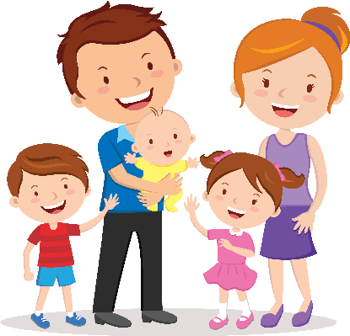
ТАТИНО ЗАНИМАЊЕ
Сваки тата више или мање
има понеко занимање.
Тате су бравари,
сплавари, љекари, пекари.
Свачији тата занимање има
и за свој рад награду прима.
Љубивоје Ршумовић

Slide 3
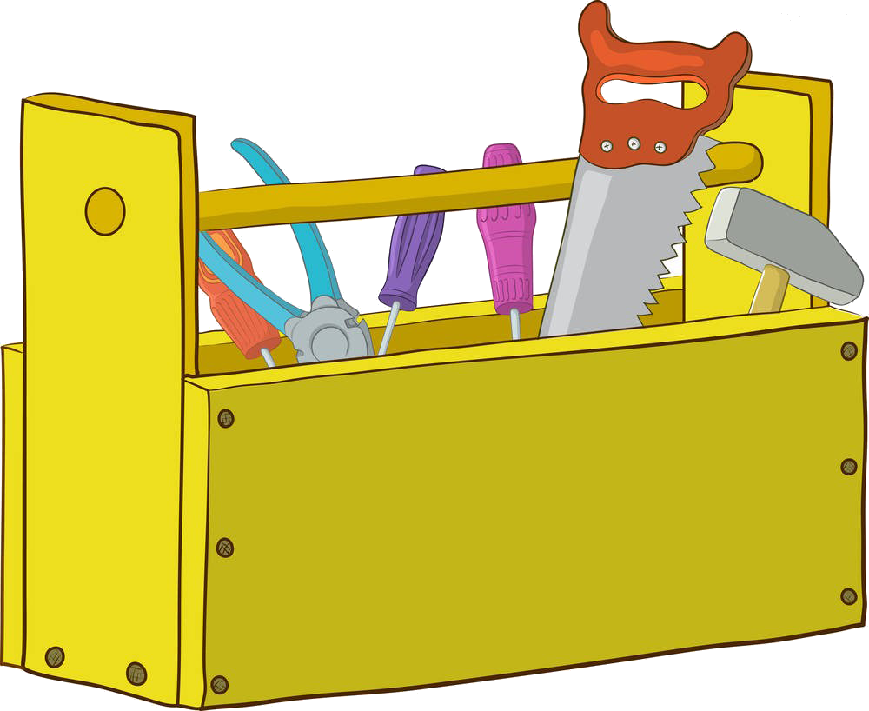
Занимања људи у мом мјесту

Slide 4
Занимања
Када одрастемо, бавимо се неким занимањем.
Радимо у неком предузећу, трговини или код куће.
Људи обављају разне послове. За свој рад добијају новац.
Важно је радити посао који се воли, јер се тиме дуго бавимо.

Slide 5
УЧИТЕЉ – Пружа информације, искуства и нова сазнања.
ПОЛИЦАЈАЦ – Брине о сигурности грађана, штити њихова права,
живот и имовину.

Slide 6
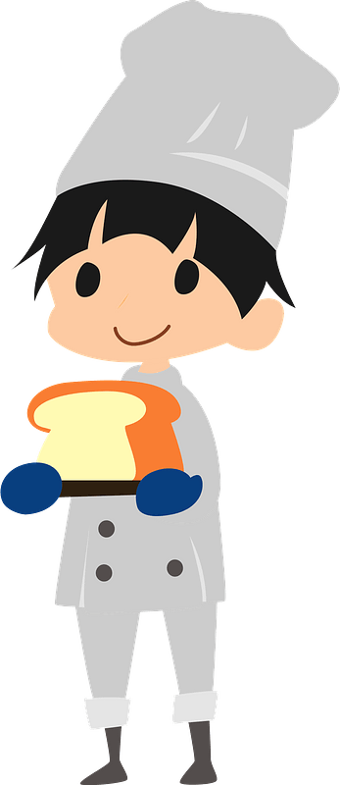
ПЕКАР – Прави укусна пецива,
кифле и хљеб.
ПОШТАР – Доноси нам писма,
разгледнице, рачуне и друге пошиљке.

Slide 7
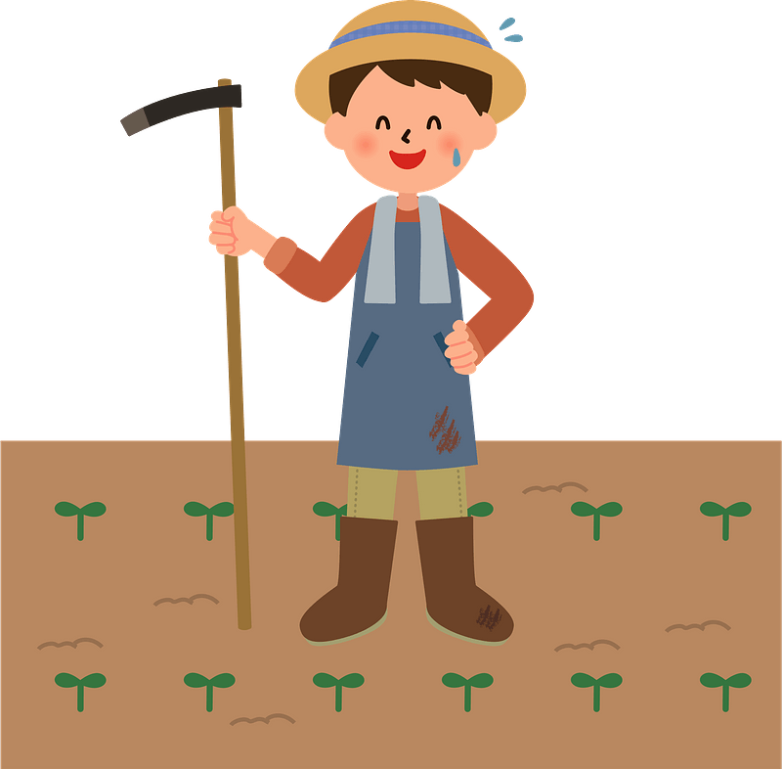
ЗЕМЉОРАДНИК – Обрађује земљу и производи здраву храну.
КУВАР – Кува разна јела која
радо једемо.

Slide 8
ДОКТОР – Лијечи људе када се разболе.
ТРГОВАЦ – Продаје различиту
робу и храну.

Slide 9
ПЛАТНО
ЗВОНО
МЕТАР
ШКОЛА
МАКАЗЕ
ДНЕВНИК
КРОЈИ И ШИЈЕ
УЧИ ДЈЕЦУ
КРОЈАЧ
УЧИТЕЉ
ЗАНИМАЊА
ПЕКАР
ДОКТОР
МИЈЕСИ
ТИЈЕСТО
ПОМАЖЕ БОЛЕСНИЦИМА
КАПА
БОЛНИЦА
ХЉЕБ
БИЈЕЛИ МАНТИЛ
БРАШНО
СЛУШАЛИЦЕ

Slide 10
ЗАДАЦИ ЗА САМОСТАЛАН РАД:

